Slide 1
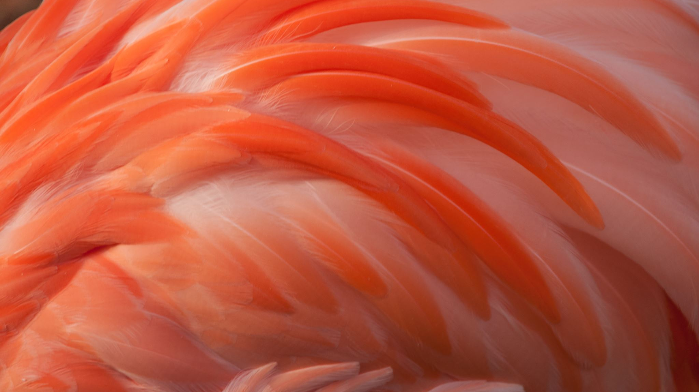
Проект по технологии
Шитикова Виктория

Slide 2

Тема проекта: Валяние мака из шерсти
Цель: научиться работать с шерстью и создать брошь мак
Задачи: - подбор цветовой гаммы шерсти
- уметь «держать шерсть»
-обработка шерсти
- создание макета мака
- сборка броши мака
- представить проект на защите, по урокам технологии
Я выбрала эту тему потому что умение работать с шерстью это увлекательно, красиво и быстрый результат

Slide 3
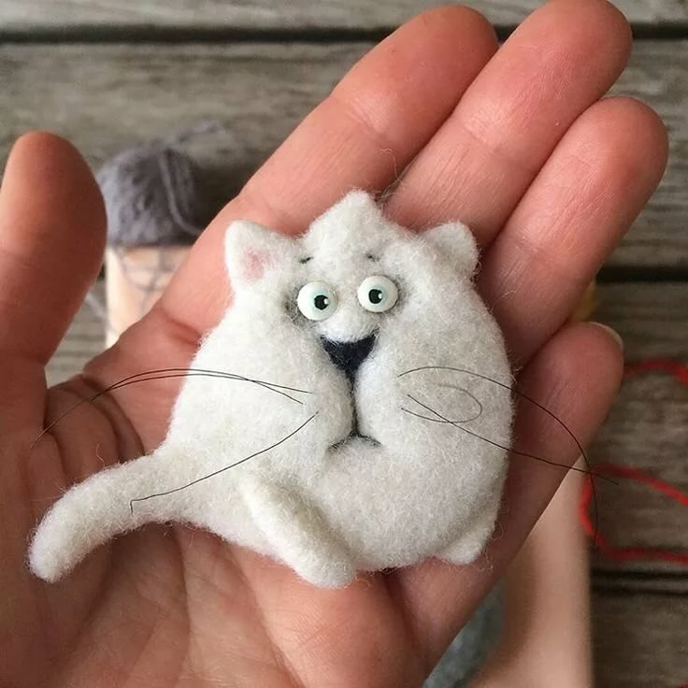
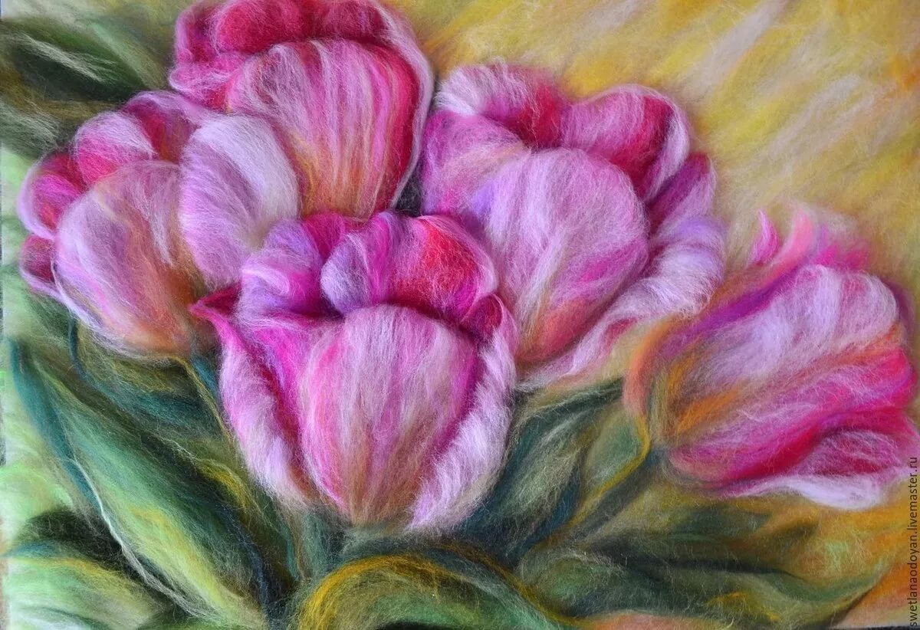
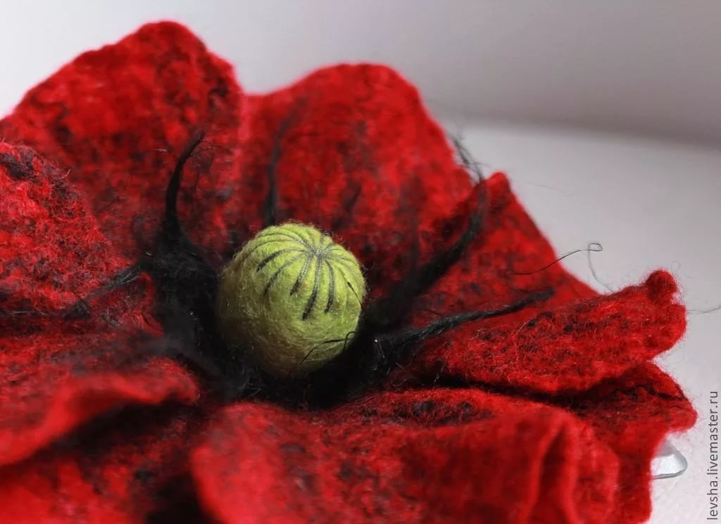
Банк идей
Картина
Фигуры
Брошь
Мой выбор брошь

Slide 4
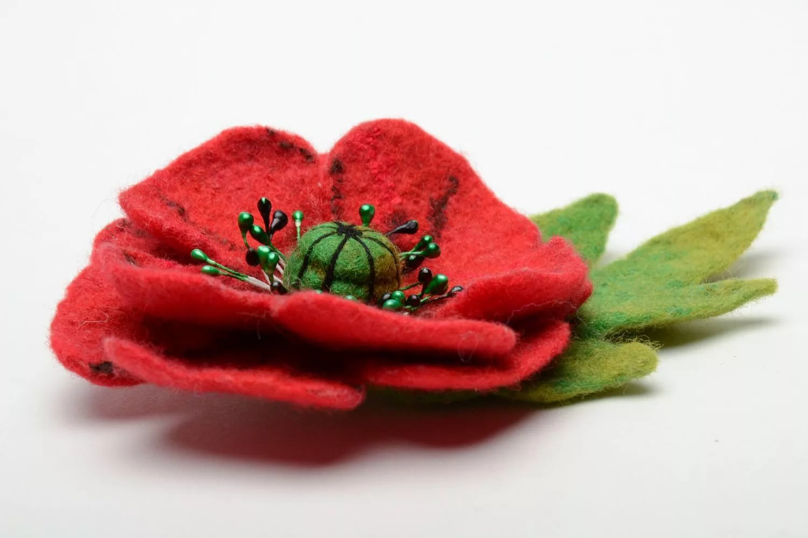
Глава 1. теоретическая часть
Шерсть- это большая группа тканей, имеющая натуральное происхождение, источником явл. волокно животных. Только натуральная шерсть обладает прядильными качествами. В промышленных масштабах широко используется шерсть овцы, козы, верблюда. Сбор шерсти осуществляется без забоя, что даёт возможность получать ценный материал на протяжении всей жизни животного. Очень многие организации, выступающие против умерщвления животных ради потребностей человека, настаивают на том, чтобы шерсть использовалась только в этом направлении.
Из шерсти изготавливают: -одежда -постельные принадлежности -банные полотенца -внутренняя отделка обуви -верхняя одежда

Slide 5
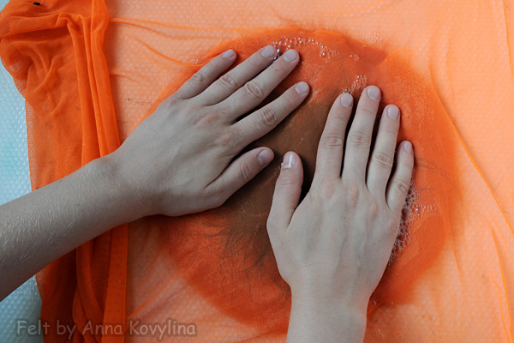
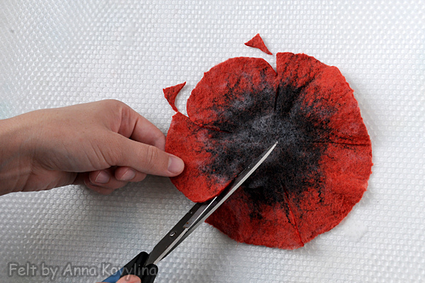
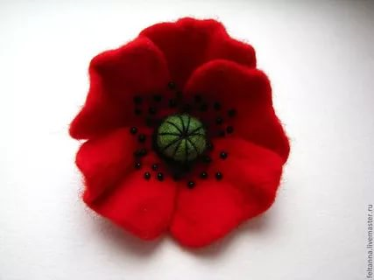
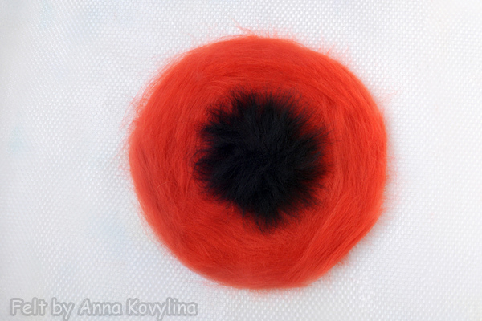
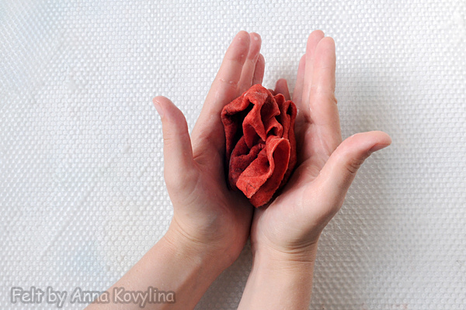
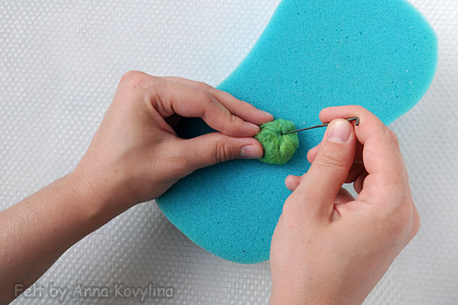
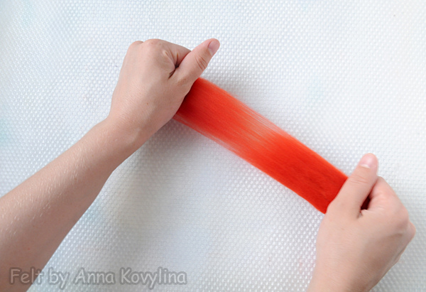
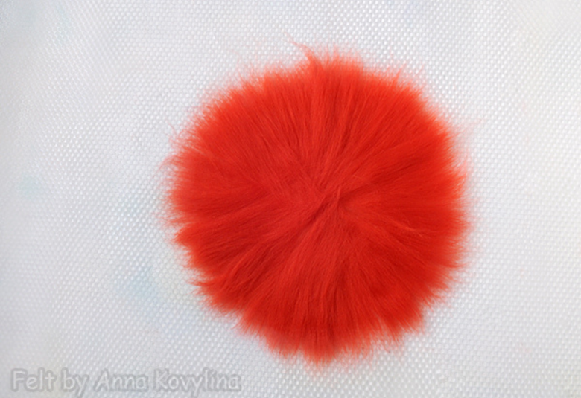
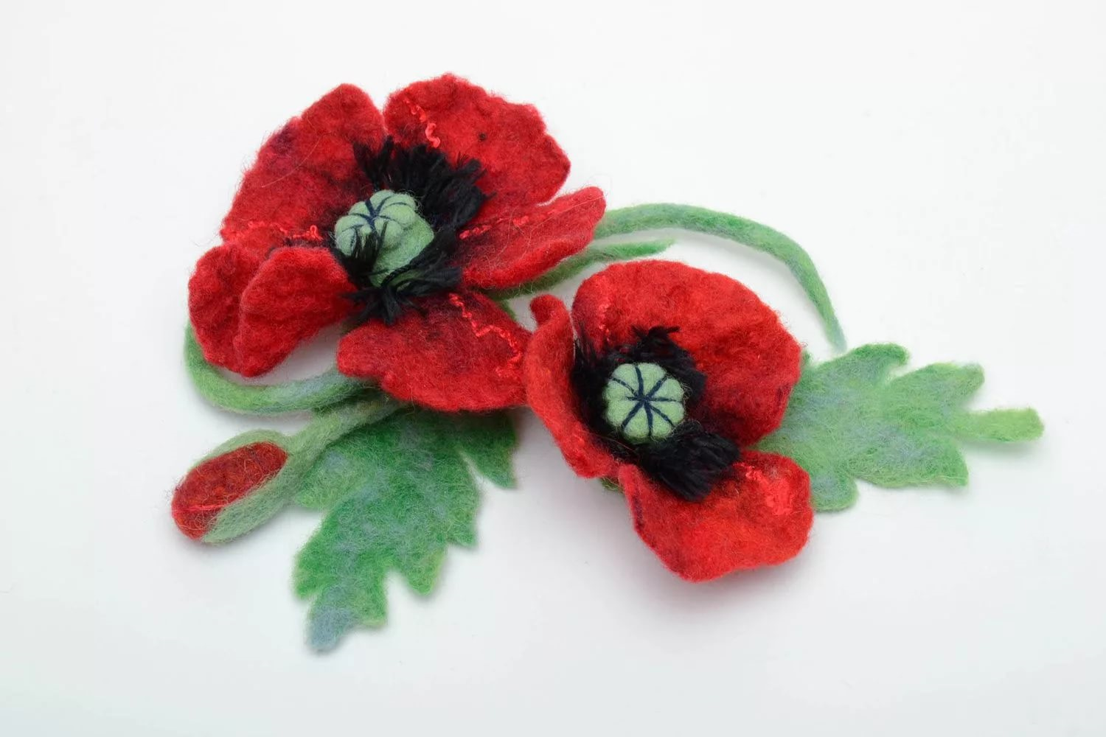
Глава 2. Технологическая часть

Slide 6
Технологическая карта
№ | Последовательность выполнения | Инструменты и материалы
1) | Выбор цвета шерсти | Шерсть
2) | Обработка шерсти | Вода и мыло
3) | Придание формы | Ножницы
4) | Сборка мака броши | Нитки и клей

Slide 7
Глава 3. Экономический расчёт.
материал | количество | Цена за 1 штуку | стоимость
Красная шерсть | 1 | 180р | Всего:
Зелёная шерсть | 1 | 200р | 940р
Чёрная шерсть | 1 | 210р
Клей пистолет | 1 | 350р

Slide 8
Экологический расчёт
Наличие приставки «эко» на товарной этикетке пряжи говорит о том, что изделие создано в ручную. Окрашивание осуществляется исключительно природными красителями: соком ягод, фруктов, листьями, грибами и тд.
Шерсть вычесана или со стрижена с животного, которое употребляло в пищу только экологически чистые продукты. Выпас производился вдали от промышленных производств, загрязняющих окружающую среду.
Для защитников природы очень важна ещё одна особенность органических материалов: они полностью разлагаются при утилизации, не наносят вред окружающей среде. Самооценка
По моему мнению, я смогла выполнить брошь красиво и аккуратно, потребовалось небольшое количество времени, но также много материалов. В ходе работы были также отрицательные стороны, как: неаккуратная обработка шерсти( но вскоре это было исправлено), и неудавшийся сбор броши мака

Slide 9
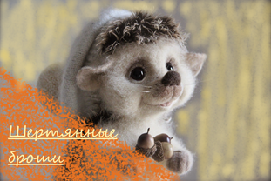
Вывод: я научилась «держать шерсть», обрабатывать, и создавать брошь мак, также узнала историю шерсти об её свойствах, например, что она не вызывает аллергию
Реклама проекта: Пускай минуют огорченья, Пусть счастье ты своё найдёшь. Пусть дарит чудо-настроение Моя тебе вот эта брошь. И знаю точно, что от броши Настрой вдруг станет столь хорошим, Что и захочется плясать И брошь знакомым показать. Вы смело брошь эту надевайте, Меня за это вспоминайте. Вот брошь сейчас я прикреплю, Затем на вас я посмотрю

